Slide 1
Множества, операции с множествами
5 класс

Slide 2
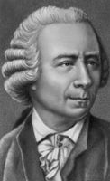
Немного истории
Одним из первых, кто использовал для решения задач круги, был выдающийся немецкий математик и философ Готфрид Вильгельм Лейбниц (1646 – 1716). В его черновых набросках были обнаружены рисунки с кругами. Затем этот метод основательно развил швейцарский математик Леонард Эйлер (1707 – 1783).
Леонард Эйлер, крупнейший математик XVIII века, родился в Швейцарии. В 1727г. по приглашению Петербургской академии наук он приехал в Россию. Эйлер попал в круг выдающихся математиков, получил большие возможности для создания и издания своих трудов. Он работал с увлечением и вскоре стал, по единодушному признанию современников, первым математиком мира.
Леонард Эйлер
(1707 – 1783)

Slide 3
Приемы решения
а) Пусть дано некоторое множество и указано свойство А. Очевидно, элементы данного множества могут обладать или не обладать данным свойством. Поэтому данное множество распадается на две части, которые можно обозначить через А и А*. На рисунке можно это изобразить следующим способом.

Slide 4
б) Пусть дано некоторое множество и указаны два свойства: А, В. Так как элементы данного множества могут обладать или не обладать каждым из этих свойств, то возможны четыре случая: АВ, АВ*, А*В, А*В*. Следовательно, данное множество распадается на 4 подмножества. Это можно изобразить также в виде кругов.

Slide 5
в) Пусть дано некоторое множество и указаны три свойства: А, В, С. В этом случае данное множество распадается на восемь частей. Это можно изобразить следующим образом.

Slide 6
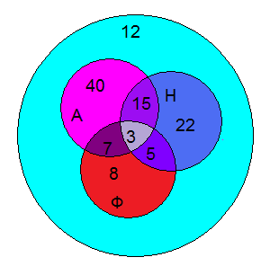
Задача №1. С помощью кругов Эйлера можно ответить на множество вопросов, поставленных к одному условию задачи.
Пусть круг А изображает всех учащихся, говорящих по-английски, круг Н – говорящих на немецком языке, Круг Ф – говорящих по-французски.
Сколько учащихся говорит: а) на всех трех языках? б) по-английски и по-немецки? в) по-французски? Сколько всего учащихся, говорящих на иностранном языке? Сколько из них не говорит по-французски? Сколько из них не говорит по-немецки? Сколько из них не говорит на иностранном языке? Какие вопросы можно еще задать к данной задаче?

Slide 7
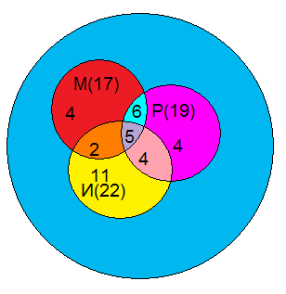
Задача №2. В классе учатся 40 человек. Из них по русскому языку имеют «тройки» 19 человек, по математике – 17 человек и по истории – 22 человека. Только по одному предмету имеют «тройки»: по русскому языку – 4 человека, по математике – 4 человека, по истории – 11 человек. Семь учеников имеют «тройки» и по математике и по истории, а 5 учеников – «тройки» по всем предметам. Сколько человек учится без «троек»? Сколько человек имеют «тройки» по двум из трех предметов?

Slide 8
Задание:
составить алгоритм для решения задач с помощью кругов Эйлера.
Записываем краткое условие задачи.
Выполняем рисунок.
Записываем данные в круги Эйлера.
Выбираем условие, которое содержит больше свойств.
Анализируем, рассуждаем, не забывая записывать результаты в части круга.
Записываем ответ.

Slide 9
Самостоятельная работа
1 вариант | 2 вариант
1. 12 моих одноклассников любят читать детективы, 18 – фантастику, трое с удовольствием читают и то, и другое, а один вообще ничего не читает. Сколько учеников в нашем классе? 2. Из 29 мальчишек нашего двора только двое не занимаются спортом, а остальные посещают футбольную или теннисную секции, а то и обе. Футболом занимается 17 мальчишек, а теннисом – 19. Сколько футболистов играет в теннис? Сколько теннисистов играет в футбол? 3. В группе 29 студентов. Среди них 14 любителей классической музыки, 15 – джаза и 14 – народной музыки. Классическую музыку и джаз слушают 6 студентов, народную и джаз – 7, классику и народную – 9. Пятеро студентов слушают всякую музыку, а остальные не любят никакой музыки. Сколько их? | 1. Из 40 учащихся нашего класса 32 любят молоко, 21 – лимонад, а 15 – и молоко, и лимонад. Сколько ребят в нашем классе не любят ни молоко, ни лимонад? 2. Из тех 18 моих одноклассников, которые любят смотреть триллеры, только 12 не прочь посмотреть и мультфильмы. Сколько моих одноклассников смотрят одни мультфильмы, если всего в нашем классе 25 учеников, каждый из которых любит смотреть или триллеры, или мультфильмы, или и то и другое? 3. В одном классе 25 учеников. Из них 7 любят груши, 11 – черешню. Двое любят груши и черешню; 6 – груши и яблоки; 5 – яблоки и черешню. Но есть в классе два ученика, которые любят все и четверо таких, что не любят фруктов вообще. Сколько учеников этого класса любят яблоки?

